Slide 1
Day3 解题报告
福建省夏令营 A 班

Slide 2
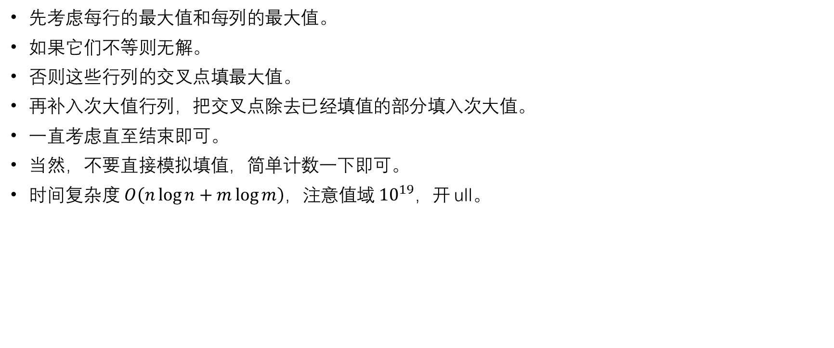
网格 (web)
先考虑每行的最大值和每列的最大值。
如果它们不等则无解。
否则这些行列的交叉点填最大值。
再补入次大值行列，把交叉点除去已经填值的部分填入次大值。
一直考虑直至结束即可。
当然，不要直接模拟填值，简单计数一下即可。
时间复杂度$O\left(n\log{n}+m\log{m}\right)$，注意值域${10}^{19}$，开 ull。

Slide 3
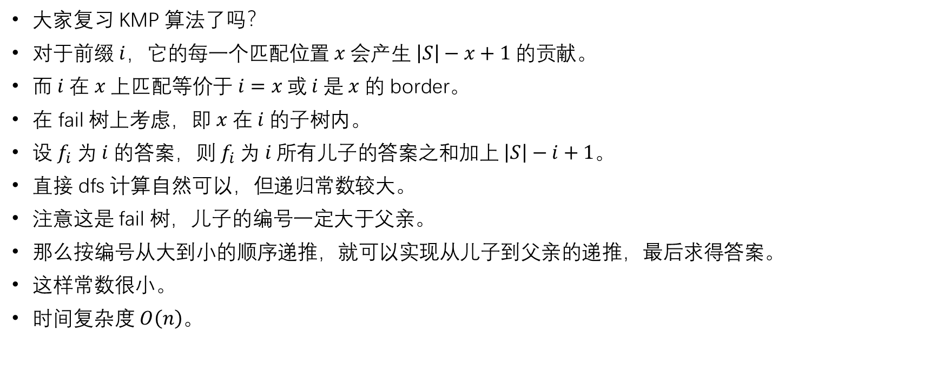
读书 (study)
大家复习 KMP 算法了吗？
对于前缀$i$，它的每一个匹配位置$x$会产生$\left|S\right|−x+1$的贡献。
而$i$在$x$上匹配等价于$i=x$或$i$是$x$的 border。
在 fail 树上考虑，即$x$在$i$的子树内。
设$f_{i}$为$i$的答案，则$f_{i}$为$i$所有儿子的答案之和加上$\left|S\right|−i+1$。
直接 dfs 计算自然可以，但递归常数较大。
注意这是 fail 树，儿子的编号一定大于父亲。
那么按编号从大到小的顺序递推，就可以实现从儿子到父亲的递推，最后求得答案。
这样常数很小。
时间复杂度$O\left(n\right)$。

Slide 4
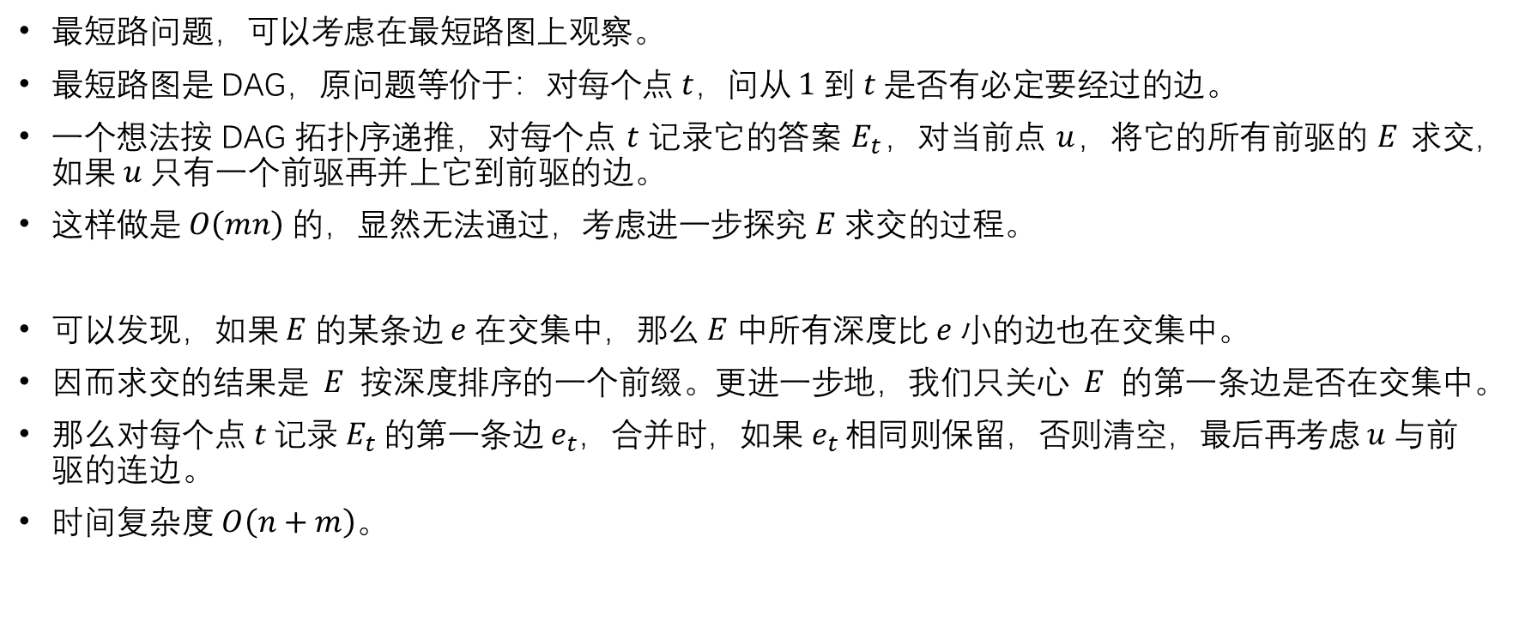
路 (road)
最短路问题，可以考虑在最短路图上观察。
最短路图是 DAG，原问题等价于：对每个点$t$，问从$1$到$t$是否有必定要经过的边。
一个想法按 DAG 拓扑序递推，对每个点$t$记录它的答案$E_{t}$，对当前点$u$，将它的所有前驱的$E$求交，如果$u$只有一个前驱再并上它到前驱的边。
这样做是$O\left(mn\right)$的，显然无法通过，考虑进一步探究$E$求交的过程。
可以发现，如果$E$的某条边$e$在交集中，那么$E$中所有深度比$e$小的边也在交集中。
因而求交的结果是$E$按深度排序的一个前缀。更进一步地，我们只关心$E$的第一条边是否在交集中。
那么对每个点$t$记录$E_{t}$的第一条边$e_{t}$，合并时，如果$e_{t}$相同则保留，否则清空，最后再考虑$u$与前驱的连边。
时间复杂度$O\left(n+m\right)$。

Slide 5

街道 (street)
考虑最小的$w=u$与最大的$w=v$。
如果和不超过$W$，那么$u$可以任意移动，删去$u$，答案乘以$\left(n+1\right)$。
否则$v$无法移动，分治$v$的左右两边，答案为它们的方案之积。
应用线段树优化求最小最大值，求和的过程。
一共处理$n$次，每次复杂度$O\left(\log{n}\right)$，总复杂度$O\left(n\log{n}\right)$。

Slide 6
谢谢大家！

